Slide 1
数理・データサイエンス・AI教育プログラム認定制度
（リテラシーレベル）について
大学
社会人のための新しい必須スキルとして、数理・データサイエンス・AIの知識を仕事の場で使いこなすことが求められています。「MDASHリテラシーⅠ・Ⅱ」科目は、文部科学省の推奨する数理・データサイエンス・AIリテラシーの基礎的な素養を主体的に身に付けることを学修目標とした科目です。本学では、当該科目について、文部科学省「数理・データサイエンスAI教育プログラム認定制度（リテラシーレベル）」の認定を受けています。
[修了に必要な科目（単位）]
・MDASHリテラシーⅠ （1単位）
・MDASHリテラシーⅡ （1単位）
[授業実施方法：オンデマンド型授業]
（※授業イメージを参照）
オンデマンド型（非同期型）授業とは、動画教材や理解度テストなどを用いた授業形態です。指定された学修期間の中で、自分の空き時間に合わせて自由に進めることができます。
[開講時期]
前期：2024年4月9日（火）～
後期：2024年9月23日（月）～
[修了証明書の発行]
この科目を修得した学生に対して、「デジタル修了証明書」を発行します。今後の就職活動に役立ててください。
[履修方法]
＜2024年度入学生＞
必修科目であり、すでに履修登録がなされています。
プログラムを履修するための手続きは必要ありません。
＜2023年度以前生＞
他の科目と同様に、履修タームに自身で履修登録してください。
科目の読替等については、学びスタートアップを確認し、詳細は教務課に問い合わせてください。
※オンデマンド型授業は「遠隔授業」として扱います。遠隔授業で取得した単位は、大学は60単位、短期大学部は30単位を上限として卒業に必要な単位とすることができます。（大学：学則第8条、短大：学則第1０条）

Slide 2
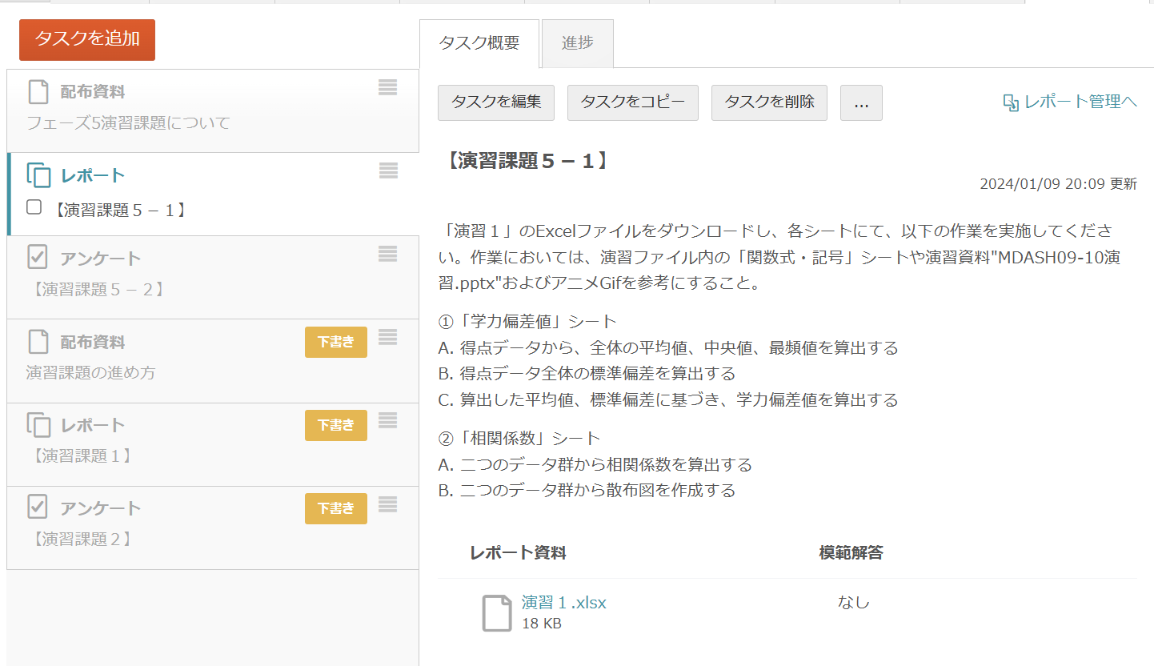
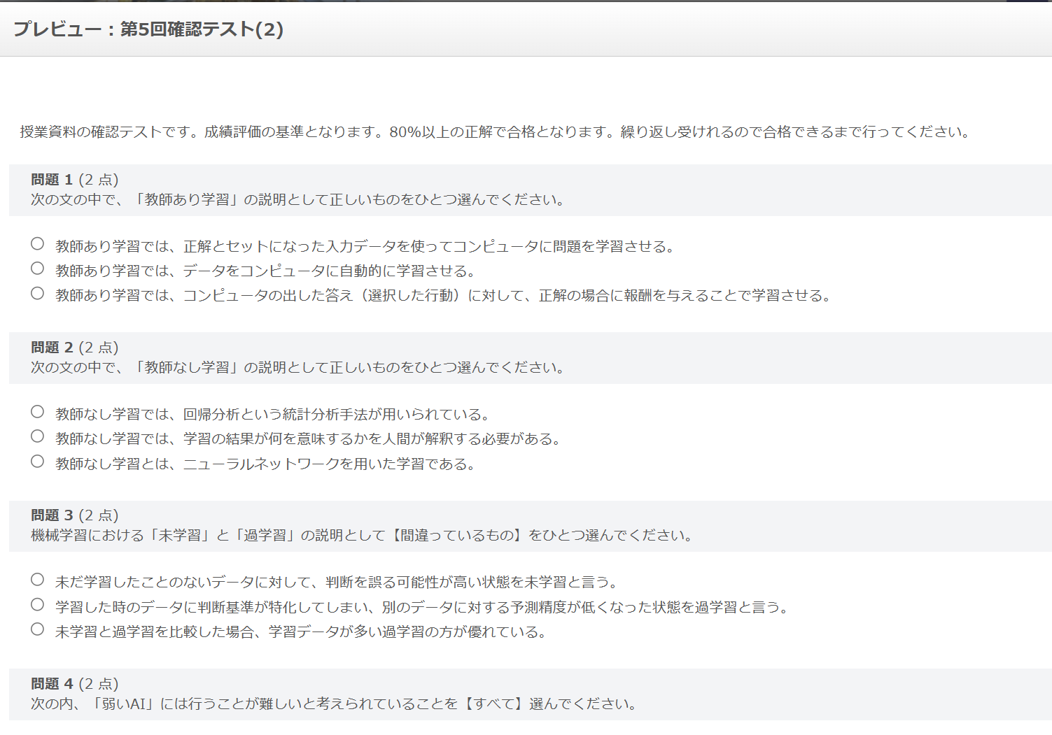
オンデマンド型授業の進行イメージ
①教材や資料はオンライン（dotCampusなど）で公開
授業の動画やスライド、確認テストなどがdotCampus上で配信されます。
↑Excelなどを用いた演習課題
授業動画（CLEVASなど）
確認テスト（dotCampus）
②すきな時間、すきな場所で学ぶ
空き時間に自分のペースで学習が進められます。
双方向のQ＆A
追加課題
アドバイス
③担当教員からのフォローアップ
学習内容に関する質問や進捗状況に応じたフォローアップを実施（オンライン上）
【履修者へのメッセージ】
この科目では、これからの社会で必要となる、データを読み解く力、説明する力、分析し活用する力を養うことができます。また、データを活用する際に用いるAIが社会でどのように使われているかの最新動向や活用されている分野についての知識を身に付けることができます。
オンデマンド型授業で行われるので、開講時期の期間内であれば、自分のペースで、何度でも反復して学習することができます。
新しいスキル修得のために、この科目の教材等を自身の理解度にあわせて繰り返し学びましょう！

